Slide 1
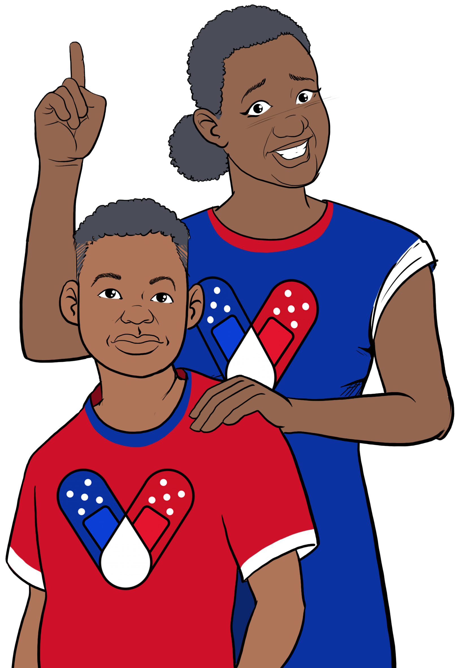
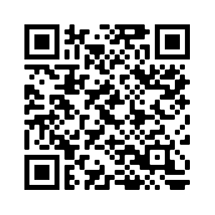
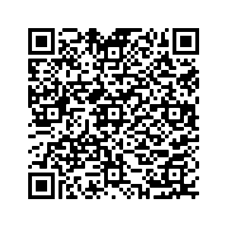
2
Incluya información sobre los esfuerzos para la vacunación en su área.
Utilice la parte superior de la contraportada del folleto para proporcionar recursos y enlaces para más información sobre la vacunación en el área.
El texto de este panel es completamente editable y se puede agregar nuevo texto pulsando el botón derecho del ratón en el borde de un cuadro de texto → seleccionando copiar en el menú → pulse el botón derecho del ratón en el lugar en el que desea que aparezca el nuevo cuadro de texto → seleccione Pegar en el menú.
1
¿Por qué debemos vacunar a los niños?
¿CÓMO PUEDO OBTENER UNA VACUNA CONTRA COVID-19 PARA MI HIJO?
Agregue una imagen y ajuste su tamaño
Vaya a Insertar → Imagen → Cargar desde la computadora y seleccione la imagen que le gustaría usar en la portada del folleto.
Para ajustar el tamaño, agarre la esquina inferior derecha de la imagen y mantenga presionado el botón. Arrastre el ratón diagonalmente hasta que sea del mismo tamaño o ligeramente más grande que la diapositiva.
Envíe la imagen hacia el fondo
Una vez que ajuste el tamaño de su imagen y la escale proporcionalmente al tamaño de la diapositiva o un poco más grande, pulse el botón derecho sobre la imagen y vaya a Ordenar → Enviar al fondo.
Recorte la imagen
Si la imagen es más grande que la portada del folleto, puede recortarla pulsando el botón derecho sobre la imagen y seleccionando la herramienta Recortar que aparece en el menú. Luego puede arrastrar las barras negras de los bordes de la imagen para recortarla al tamaño correcto. Pulse fuera de la imagen para aplicar los cambios.
Algunos niños se enferman gravemente por el coronavirus. COVID-19 es una de las principales causas de muerte en niños. Es la causa no.1 de muertes por infecciones/enfermedades respiratorias. Miles de niños se han hospitalizado por COVID-19. La mayoría no estaban vacunados. Casi un tercio de ellos no tenían ninguna condición preexistente como obesidad o diabetes.
La mayoría de los niños no se enferman tanto como los adultos, pero aún pueden transmitir el virus. Las vacunas contra COVID-19 evita que los adultos mayores, hermanos menores y otras personas se infecten, sean hospitalizados o mueran.
Vacunar a los niños ayuda a prevenir brotes de COVID-19 que provocan el cierre de las escuelas.
Contacte a su departamento de salud local para hacer una cita o para preguntar dónde se encuentran las clínicas móviles de vacunación.
Contacte su centro de salud comunitario para hacer una cita.
Pregunte al pediatra de su hijo si ofrece vacunas contra COVID-19.
Visite su farmacia local. Ellos podrían estar ofreciendo las vacunas.
Hable con el personal de la escuela de su hijo sobre la vacuna contra COVID-19. Ellos podrían estar ofreciendo clínicas de vacunación en la escuela.
En algunos lugares se requiere la presencia de los padres cuando el hijo recibe la vacuna. Busque clínicas y horarios de atención flexibles para padres que trabajen.
¿La vacuna es segura para los niños?
Para junio de 2022, 8.5 millones de niños menores de 12 años han sido vacunados completamente en EE.UU. (es decir, el 30% de esa población en EE.UU.). Casi el 60% de niños de 12-17 años están completamente vacunados. Ningún niño ha muerto debido a la vacuna
Los riesgos de contraer COVID-19 son mucho mayores que los posibles riesgo de vacunarse.
PARA MÁS INFORMACIÓN
Los niños y
la vacuna contra COVID-19
Visite los Centros para el Control y la Prevención de Enfermedades: https://espanol.cdc.gov/coronavirus/2019-ncov/index.html
¿Cómo mantener seguros a los niños menores de seis meses?
Actualmente, no hay una vacuna aprobada contra COVID-19 para niños menores de 6 meses. Pero usted puede protegerles para que no se infecten y transmitan el virus a otras personas.
Para respuestas a preguntas frecuentes sobre COVID-19 visite Migrant Clinicians Network (MCN): https://bit.ly/3Cf3dTk
¡VACÚNESE!
Use cubrebocas
Mantenga el distanciamiento social
Lávese las manos
Asegure que todas las personas que viven en casa, mayores de 6 meses, estén vacunadas.
Las mujeres que amamantan pueden vacunarse y así ayudar a transmitir anticuerpos a su bebé.
Fomente el uso del cubrebocas en espacios cerrados y el distanciamiento social, especialmente entre quienes no están vacunados.
Lávese las manos.
Última revisión:
Revisado el 11 de octubre de 2022
Campaña de comunicación sobre COVID-19
3
Agregue información sobre su organización y otros recursos relevantes
La parte inferior de la contraportada le permite incluir enlaces de la organización, números de teléfono y otra información útil para su comunidad.
Asegúrese de incluir la fecha de la última revisión en el folleto, ya que la información cambia rápidamente.

Slide 2
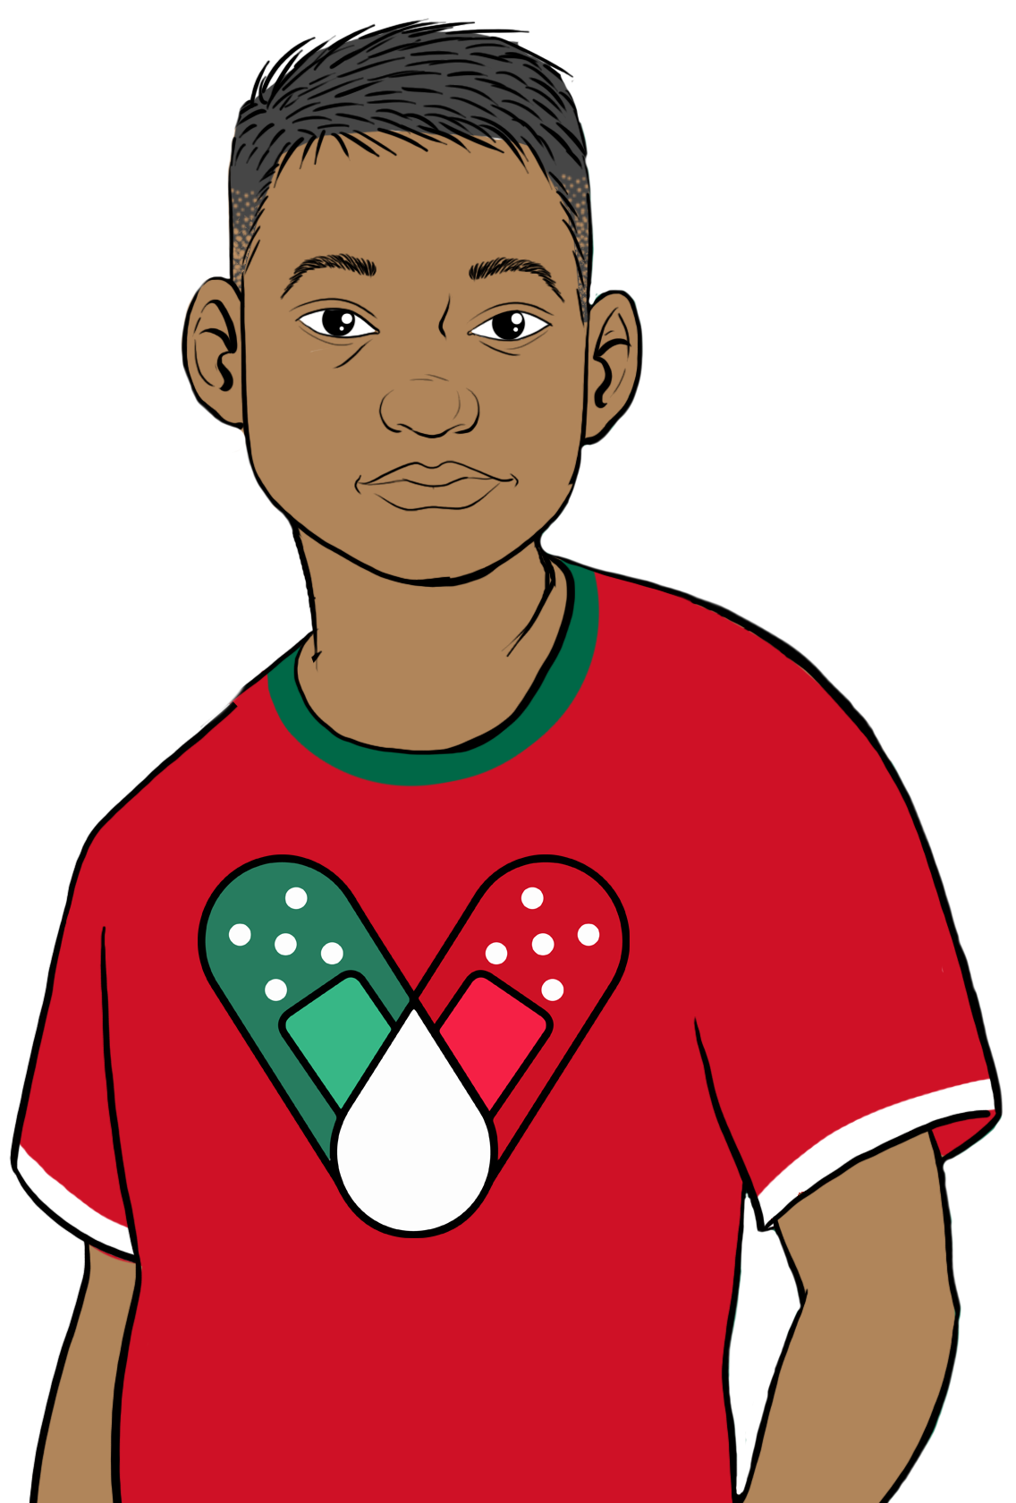
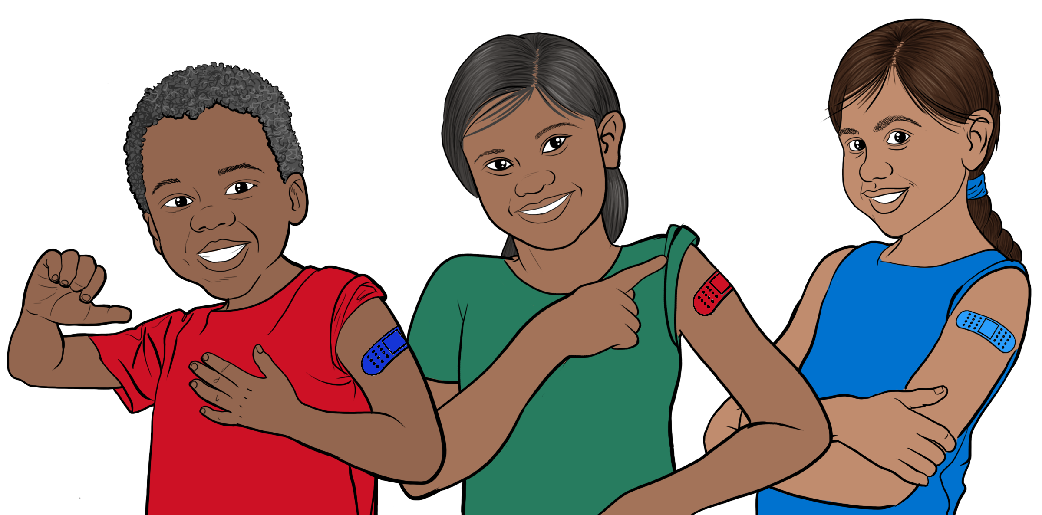
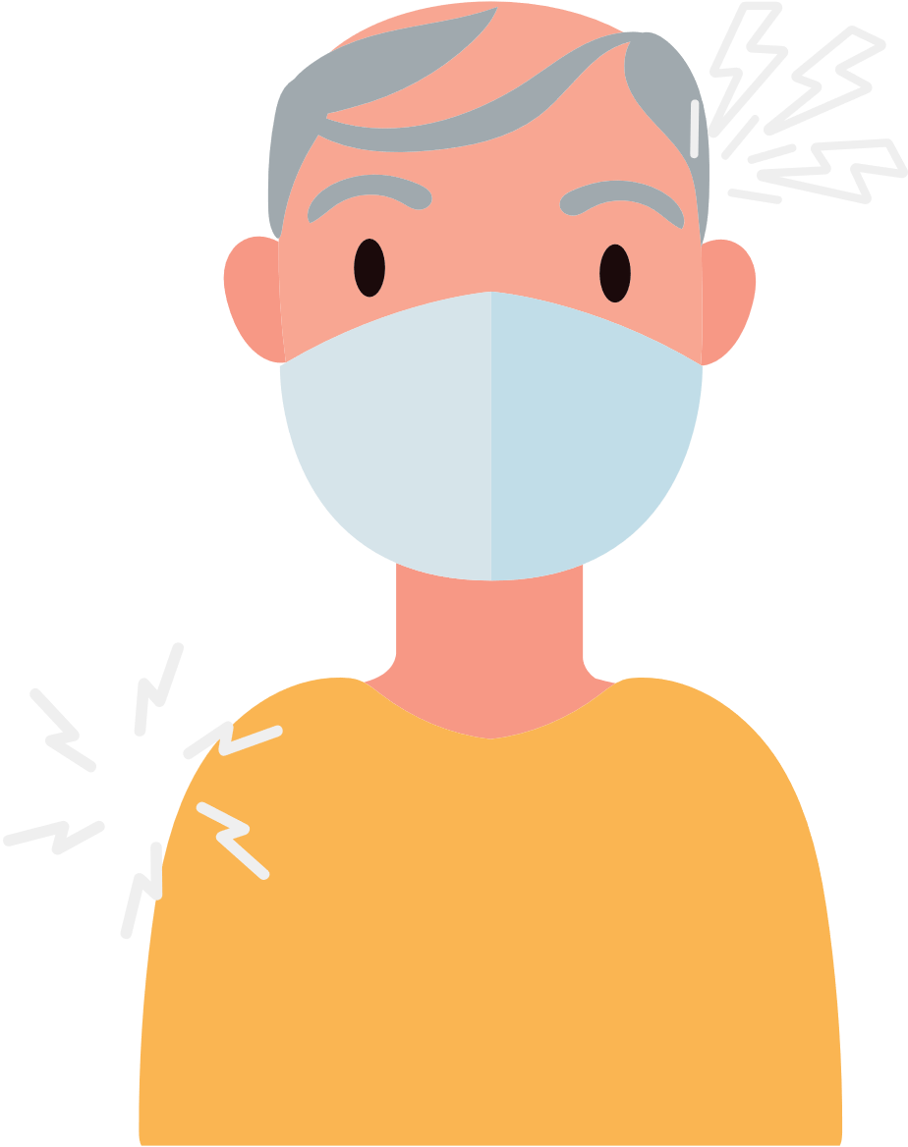
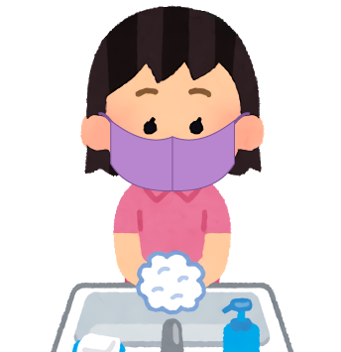
VACUNA CONTRA COVID-19 PARA NIÑOS
LO QUE HAY QUE SABER CUANDO LOS NIÑOS RECIBEN LA VACUNA COVID-19
4
Guarde el archive en PDF
Una vez finalizado el contenido del folleto, puede guardar el archivo como PDF para imprimirlo y distribuirlo.
Exportar como archivo PDF usando el programa Power point PPT:
Seleccione la diapositiva. Documento→ Guardar como Adobe PDF
Exportar como archivo PDF usando el programa Presentaciones de Google:
Archivo → Descargar → Documento PDF
Niños de 6 meses a 4 años: 3 dosis de Pfizer, 2 dosis de Moderna. No hay refuerzo en este momento.
Niños de 5 a 17 años: 2 dosis, 1 refuerzo de la vacuna*.
Niños inmunocomprometidos: 5-17: 3 dosis, 1 refuerzo de la vacuna*.
El tiempo entre dosis varía, pero para niños de 12 a 17 años: 2 dosis, con 8 semanas de diferencia. **Visite la página de los CDC para obtener información sobre el tiempo entre las dosis: https://bit.ly/3zcBgwT
BENEFICIOS DE LA VACUNACIÓN
Es importante vacunar a los niños, aunque ya hayan tenido COVID-19.
NO necesita ningún documento de identificación.
Protege a los niños y sus familias de enfermarse gravemente y ser hospitalizados.
Reduce el número de casos graves y muertes por COVID-19 en su comunidad.
La vacunación evita que los hospitales y los proveedores de servicios de salud se saturen de pacientes gravemente enfermos por COVID-19.
Si más gente se vacuna en la comunidad, tendremos que preocuparnos menos por las nuevas variantes.
Si más gente se vacuna, los niños regresarán más rápido a sus actividades normales.
*La dosis de refuerzo de Moderna para ambos grupos de edad se espera pronto.
** Los CDC recomiendan este esquema modificado de vacunación para reducir el riesgo muy pequeño de miocarditis entre adolescentes masculinos.
COMO PROTEGER A SUS HIJOS
Vacúnese y vacune a sus hijos mayores de 6 meses.
Use cubrebocas en espacios cerrados, aun si está al día con sus vacunas.
Si su hijo está al día con sus vacunas y estuvo expuesto a COVID-19, siga las siguientes instrucciones:
Si tiene síntomas: Hágale la prueba inmediatamente. Si la prueba sale negativa, hágasela otra vez en 48 horas.
Si no tiene síntomas: Hágale la prueba al menos 5 días después de la exposición. Si la prueba sale negativa, hágasela otra vez en 48 horas y, si el segundo resultado sale negativo, hágasela otra vez 48 horas después. Hable con su proveedor de salud si cree que su hijo está enfermo.
Independientemente del estado de vacunación, si su hijo tiene COVID-19, debe aislarse. Consulte las guías de los CDC para saber cómo hacerlo.
La vacuna contra COVID-19 para los niños es segura y efectiva.
Los niños después de vacunarse pueden tener dolor de brazo, de cabeza, fiebre o escalofríos.
Se sentirán mejor después de unos días.
Se considera que los niños están completamente vacunados dos semanas después de la última dosis.
RIESGOS DE NO VACUNARSE
Más riesgo de infectarse por COVID-19.
Más riesgo de enfermarse gravemente, ir al hospital, o morir.
Más riesgo de tener COVID-19 prolongado si se infecta.
Más riesgo de exposición a nuevas variantes que son más contagiosas y peligrosas.
Recomendaciones
Para las personas embarazadas, amamantando o tratando de quedar embarazadas, las vacunas son muy importantes para que se mantengan ellas y sus bebés sanos.
Para adultos y adolescentes entre 18 y 60 años, recomendamos las vacunas de Pfizer o Moderna.
Siga usando el cubrebocas en espacios donde hay mucha gente y lávese las manos.
¡Vacunarse protege a los niños como a otras personas de enfermarse gravemente por COVID-19!

